Slide 1
ЮАР + ЗАМБИЯ
Кейптаун
Винодельни
Мыс Доброй Надежды
Парк Крюгер
Водопад Виктория

Slide 2
О ТУРЕ
Кейптаун-мыс Доброй Надежды-винодельни
Столовая гора – визитная карточка Кейптауна;
Красочные кварталы «Бо-Каап» - историческое наследие города;
Замок Доброй Надежды;
Атлантическое побережье, пляжи Клифтон и Кэмпс-Бэй;
Мыс Доброй Надежды и поездка на фуникулере;
Колония африканских пингвинов на пляже Боулдерс;
Винодельческий регион Франчхук;
Прославленные винодельческие хозяйства и уединенные загородные дома;
Дегустации лучших вин ЮАР;
Второй старейший город в Южной Африке, Стелленбош известен своей природной красотой и могущественными дубовыми проспектами, капско-голландской архитектурой, историей и культурой и, конечно же, винами.

Slide 3
О ТУРЕ
Национальный парк Крюгер – водопад Виктория
Ежедневные поездки по заповеднику площадью 5000 гектаров дают возможность встретить представителей «большой пятерки» (льва, носорога, леопарда, буйвола и слона);
Здесь также самая большая популяция черных носорогов в Южной Африке.
Возможность подойти поближе к животным во время пешего сафари с гидом и узнать о более мелких обитателях заповедника.
Изысканные кулинарные блюда во время сафари в лодже;
Высокая вероятность понаблюдать за слонами и другими дикими животными с открытой веранды своего номера;
Водопад Виктория включен в перечень объектов ЮНЕСКО в 1989 г.;
В сухой сезон есть возможность окунуться в бассейн Дьявола на краю пропасти;
При желании есть возможность посетить музей водопада Виктории.

Slide 4
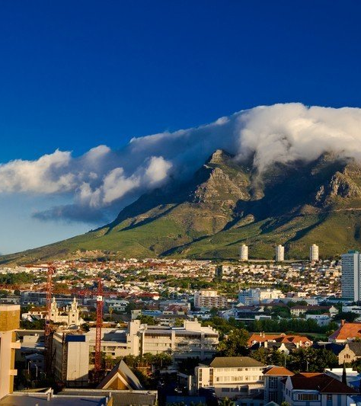
Базовые условия программы
Круглый год
Под запрос
10 дней\9 ночей
От 2 человек
От 7 лет
Кейптаун
Джип.

Slide 5
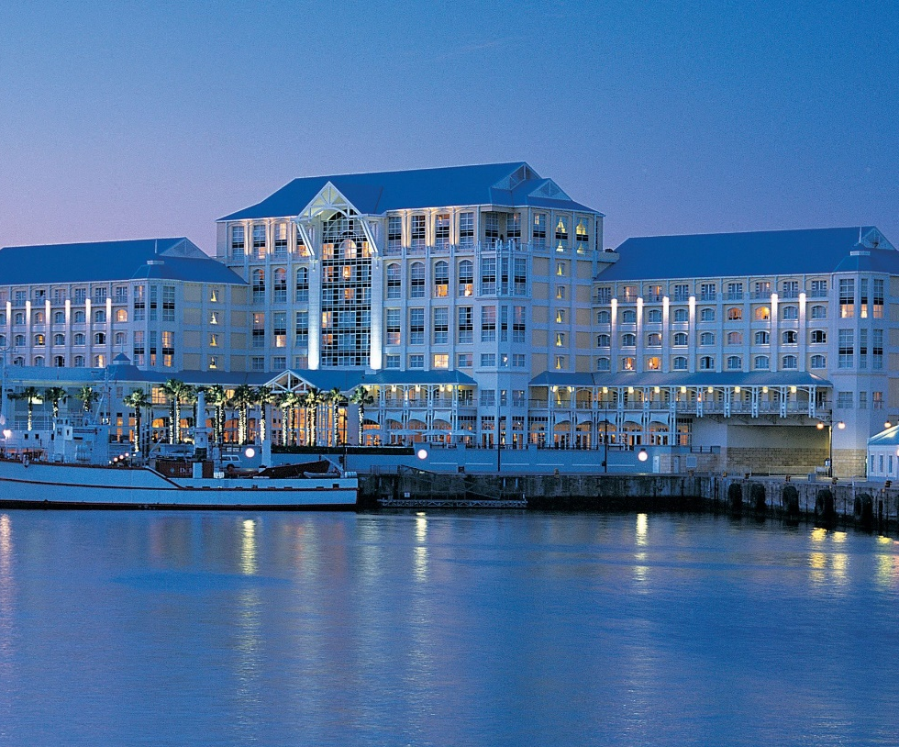
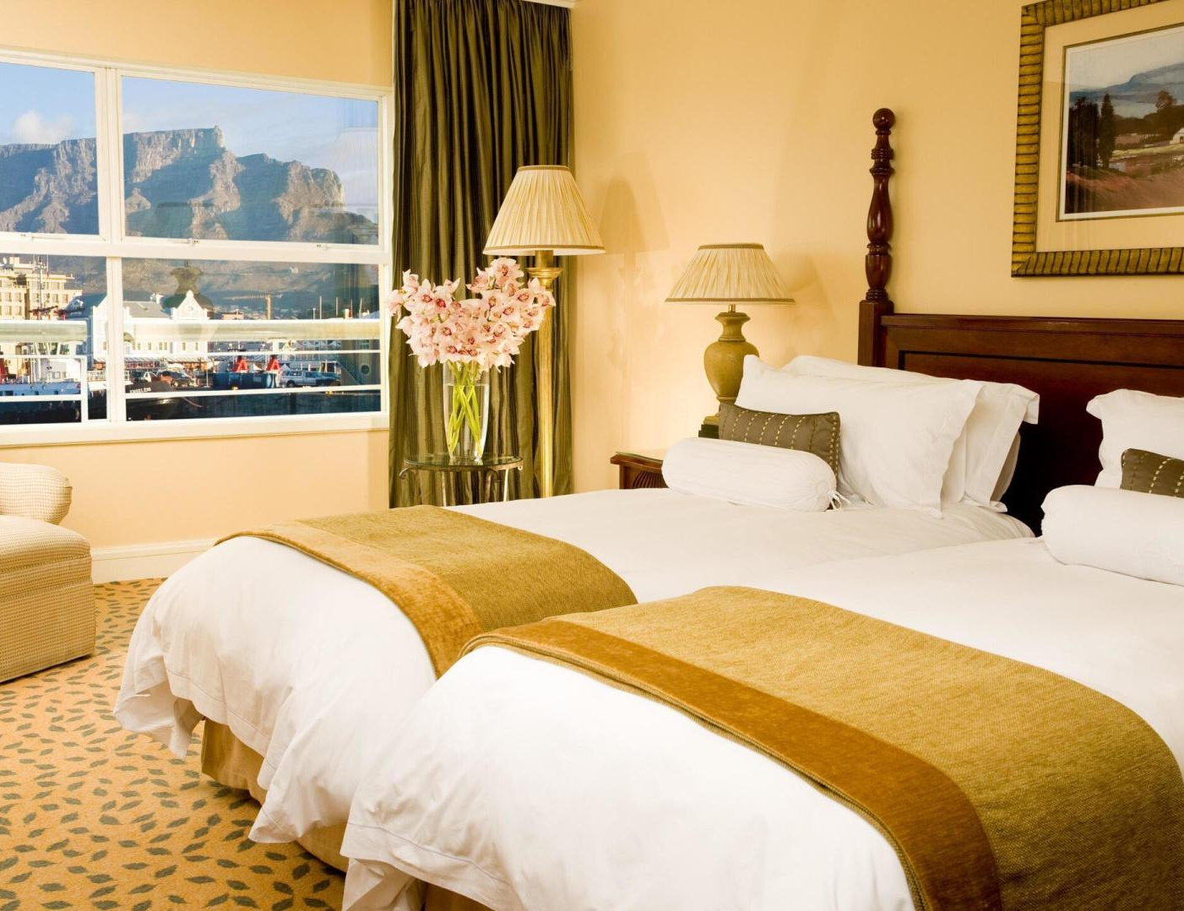
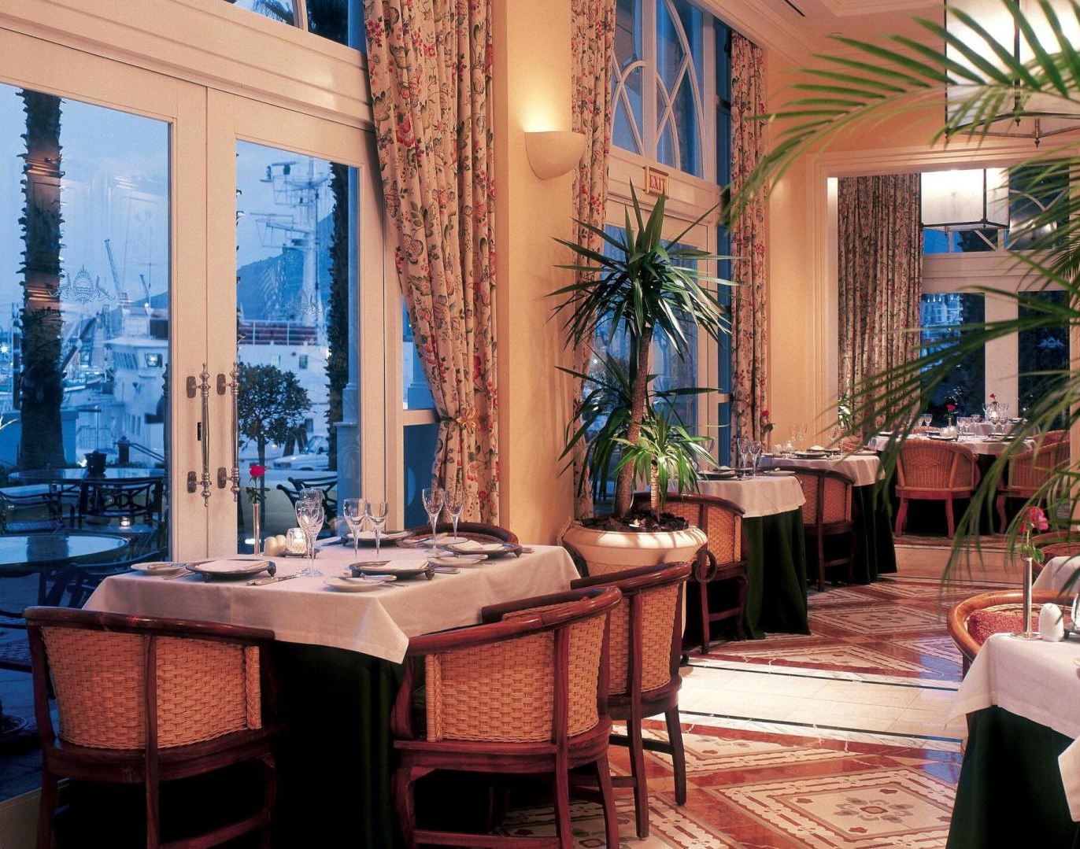
ПРОЖИВАНИЕ
Table Bay Hotel оформлен в уникальном стиле, в котором сочетаются современные и морские элементы.
Он расположен прямо на знаменитой набережной Виктории и Альфреда и предлагает отличное расположение с видом на Столовую гору и гавань с прямым доступом к магазинам и ресторанам торгового центра.
Из 329 номеров открывается вид на Столовую бухту и знаменитую тюрьму острова Роббен или на гавань и величественную Столовую гору.
Номера оборудованы отдельными ванными комнатами с мраморными полками, гардеробной, письменным столом, мини-баром и станцией для приготовления Чая и кофе.
Многочисленные рестораны, магазины, музеи, бары, кинотеатры и Аквариум двух океанов находятся в нескольких минутах ходьбы от отеля.

Slide 6
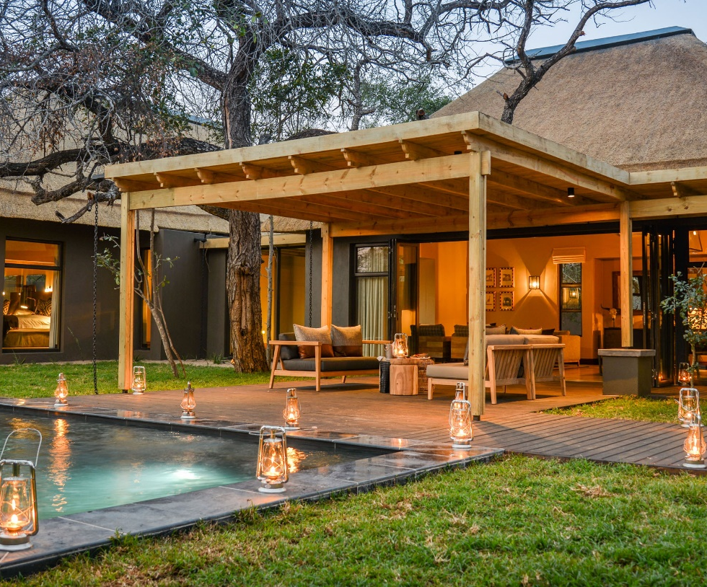
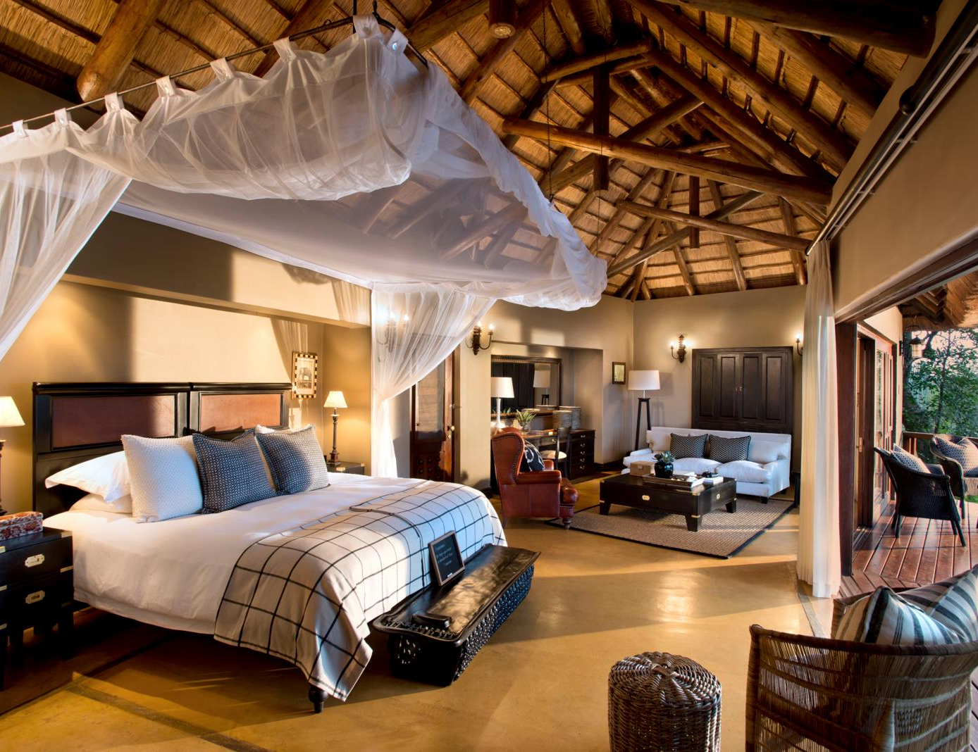
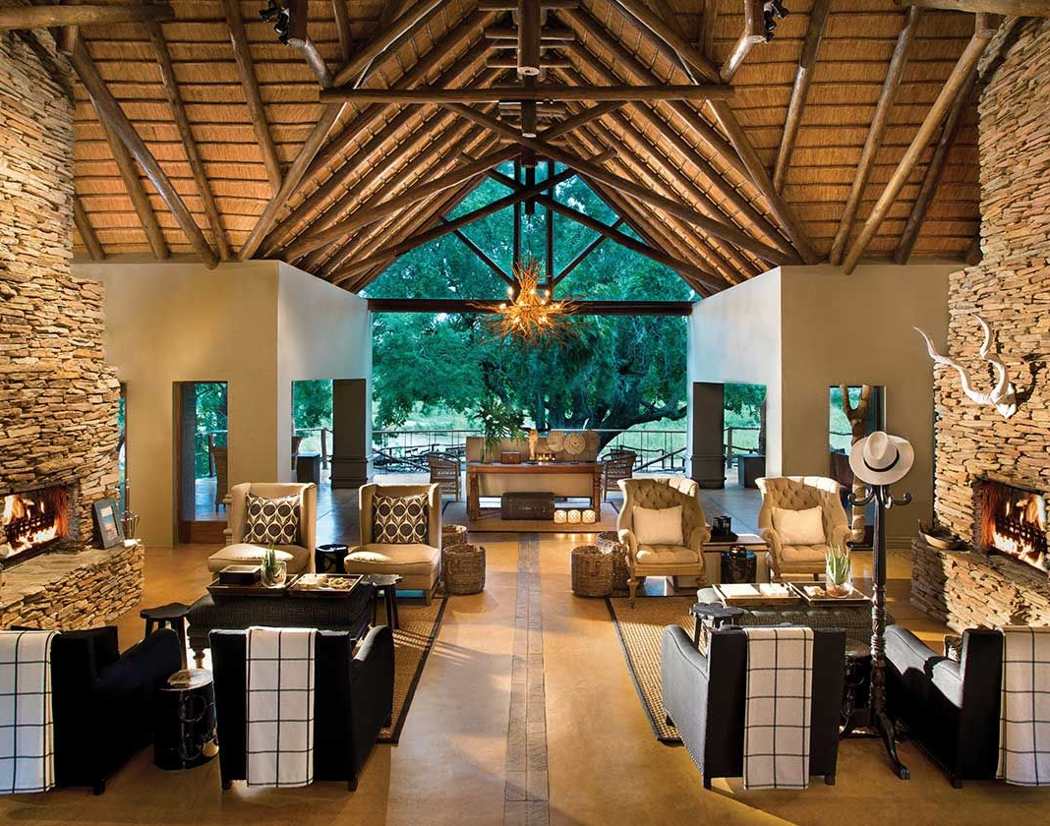
ПРОЖИВАНИЕ
Лодж Lion Sands Tinga Lodge расположен в центре частного заповедника во всемирно известной зоне Большого Крюгера, прямо на берегу реки Саби.
Простая элегантность дизайна отражена во всем лодже.
Всего девять люксов с кондиционерами предлагают эксклюзивность и уединение.
В каждом люксе есть собственный освежающий бассейн и смотровая площадка, с которой открывается уникальный вид на реку Саби.

Slide 7
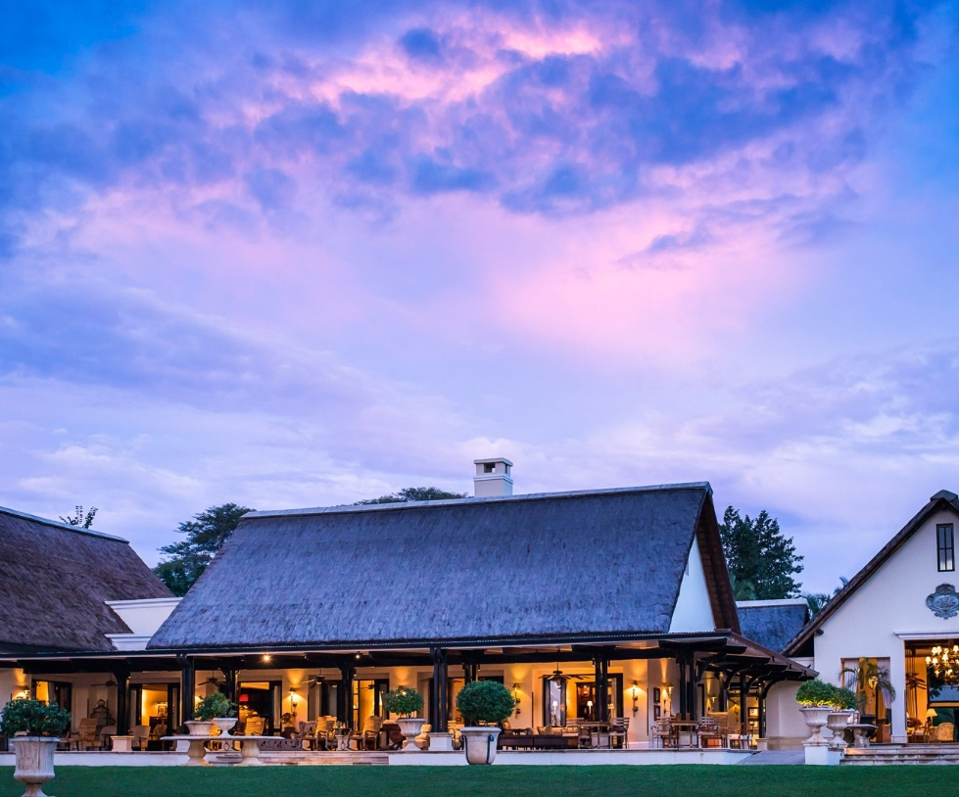
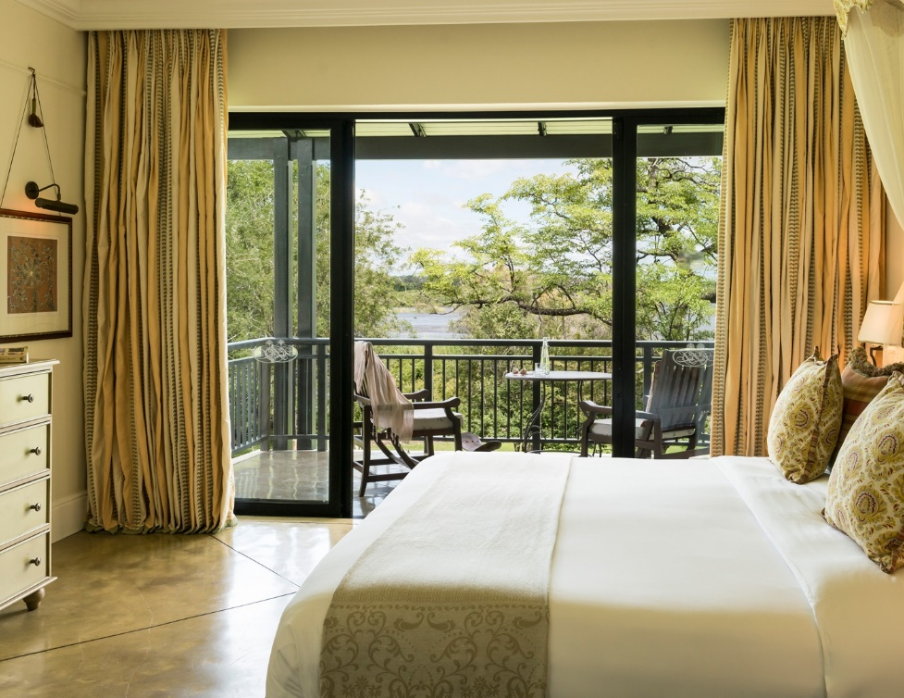
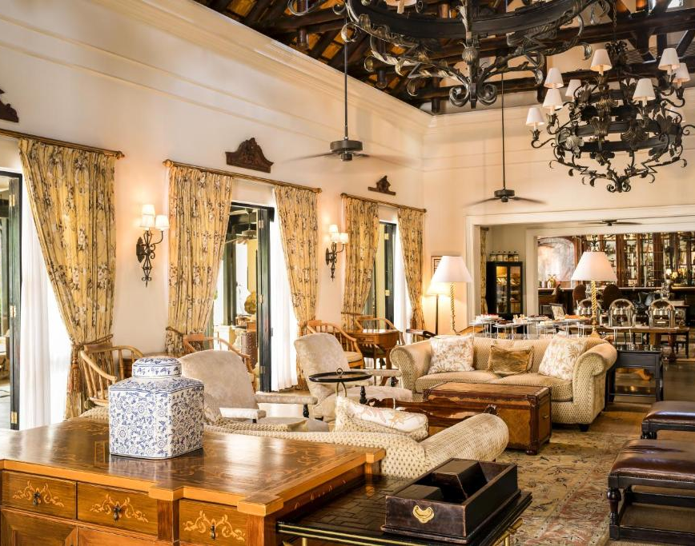
ПРОЖИВАНИЕ
Royal Livingstone Hotel расположен на замбийской стороне реки Замбези в национальном парке Моси-оа-Тунья, с видом на реку и прямым доступом к водопаду Виктория.
Потрясающие виды открываются с каждой веранды, пока вы наслаждаетесь классической элегантностью Вашего номера.
Часто на территории отеля можно увидеть прогуливающихся зебр, а также шкодные обезьяны так и норовят стащить что-нибудь с Вашего завтрака.

Slide 8
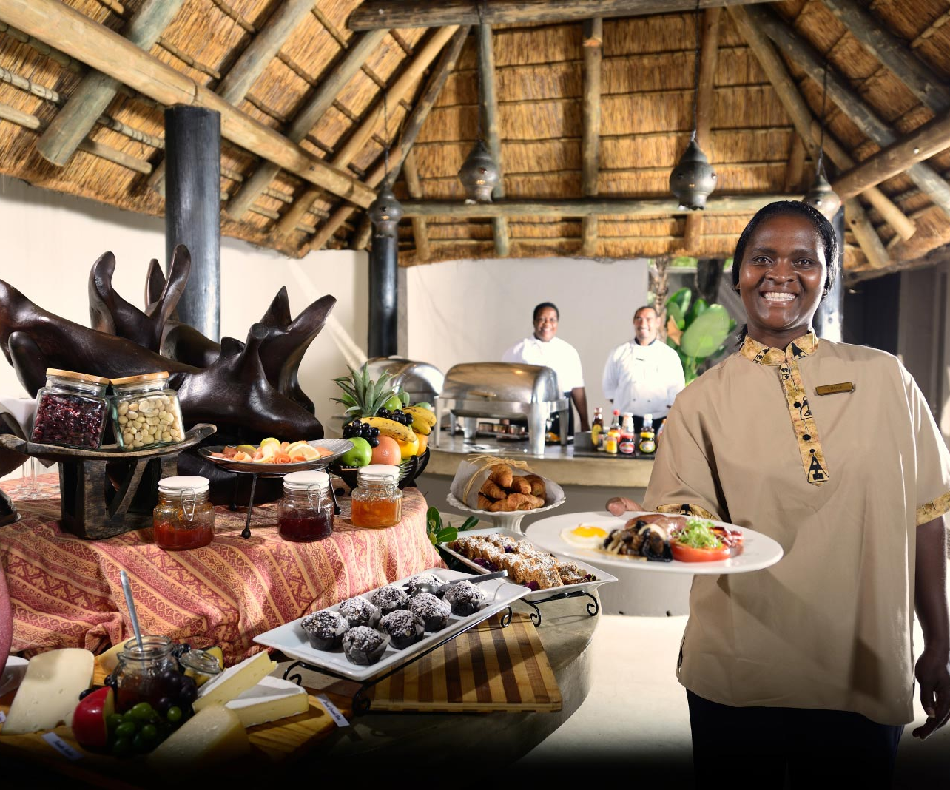
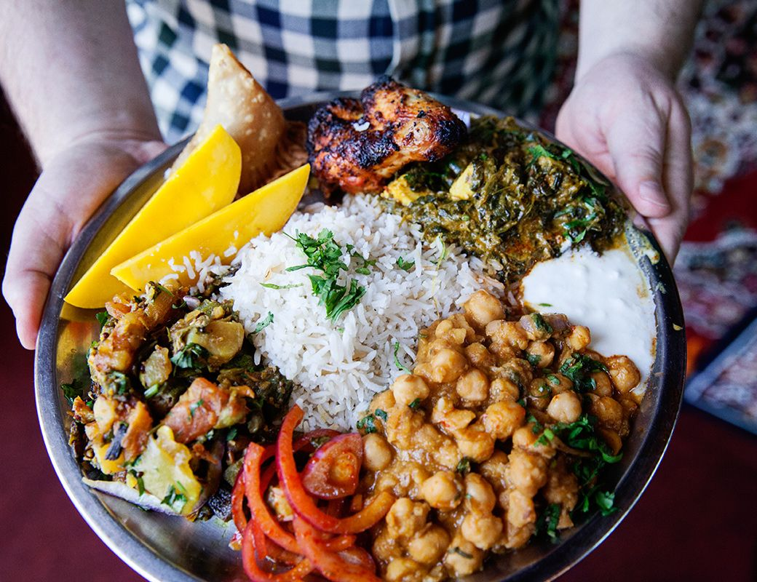
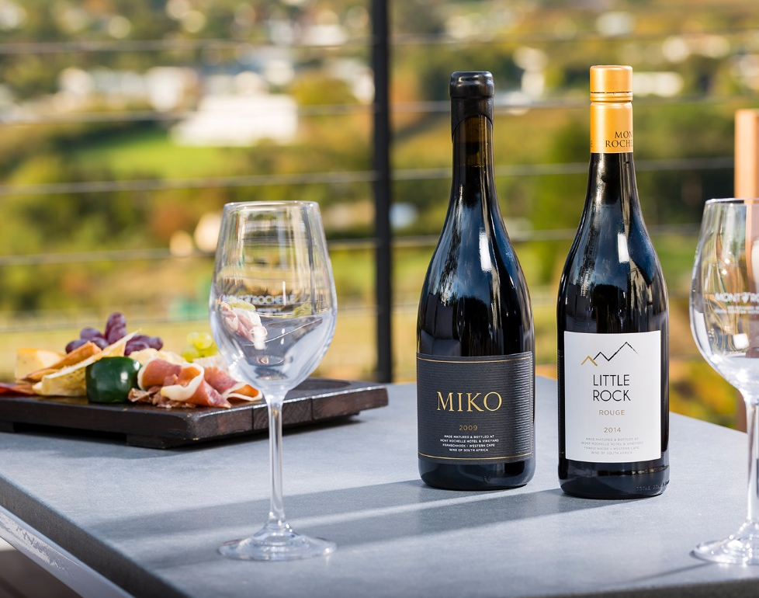
ПИТАНИЕ
Завтраки проходят в ресторанах отелей и лоджей и состоят из привычных для европейского человека блюд;
Обеды и ужин в лучших ресторанах города по рекомендации гида;
В лодже нацпарка Крюгер все питание организовано в лодже на открытой веранде с красивыми видами;
Гости имеют возможность продегустировать южноафриканские вина и местную кухню.

Slide 9
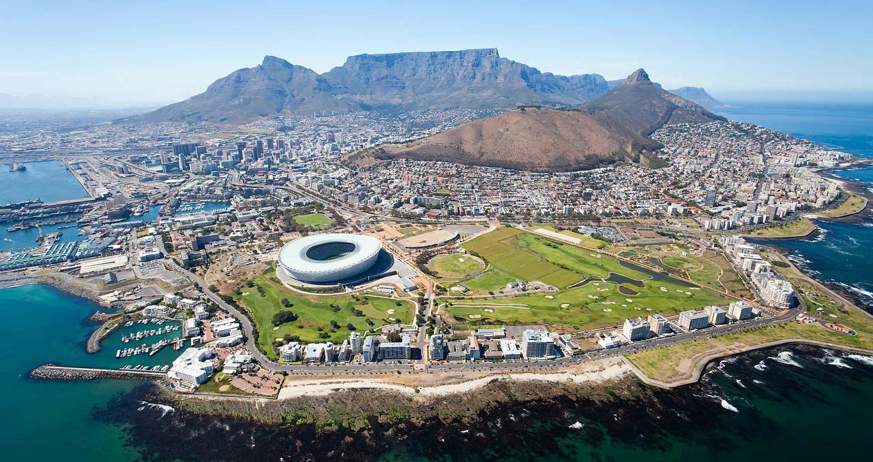
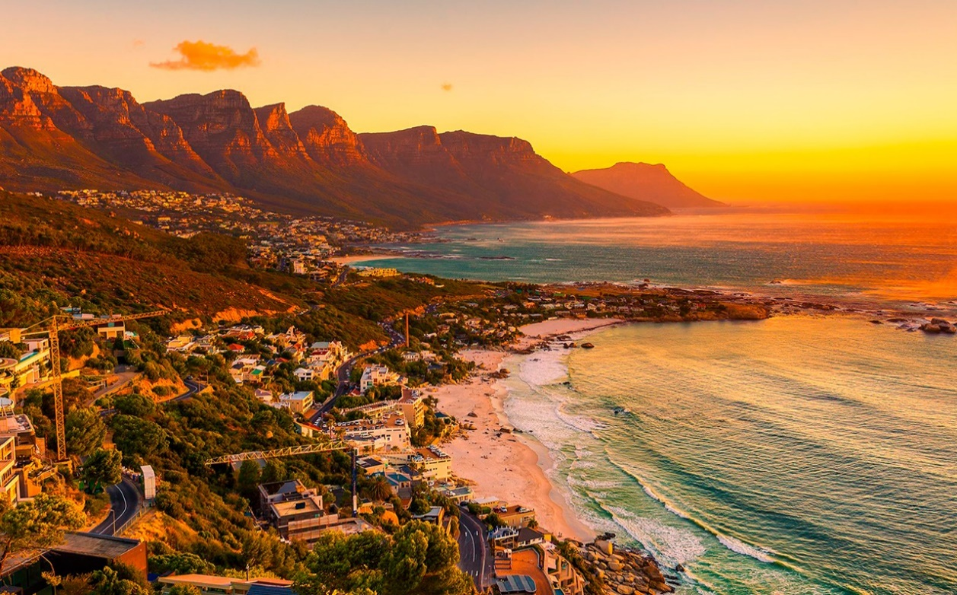
Программа тура
День 1: Прибытие
Прибытие в Кейптаун;
Встреча в аэропорту с русскоговорящим гидом;
Трансфер в отель;
Размещение в отеле;
Обед;
Свободное время;
Отдых.

Slide 10
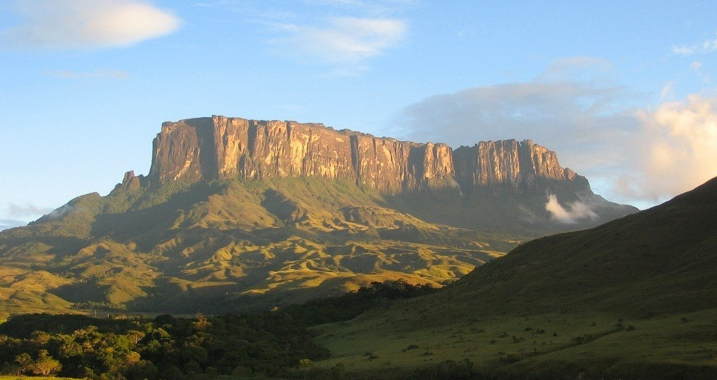
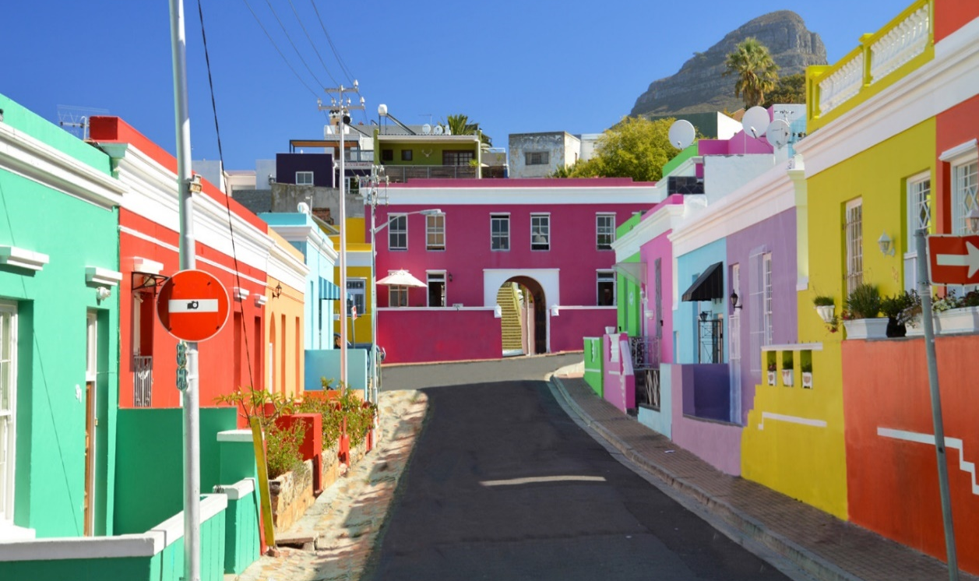
Программа тура
День 2: Город+Столовая гора
Завтрак в отеле;
Экскурсия на Столовую гору. Со смотровой площадки открываются незабываемые виды на город и бухту. Вы не только полюбуетесь открывшимся пейзажем, но и сделаете впечатляющие фото;
Экскурсия по городу;
Обед;
Свободное время.

Slide 11
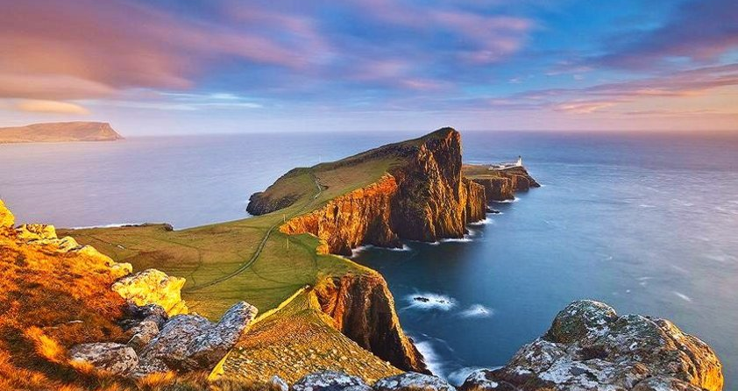
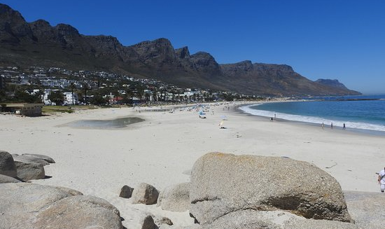
Программа тура
День 3: мыс Доброй Надежды + пляж с пингвинами
Завтрак в отеле;
Выезд на мыс Доброй Надежды по живописной прибрежной дороге;
Остановки на живописных пляжах Клифтон и Кэмпс-Бэй;
Подъем на маяк мыса Доброй Надежды;
Обед;
Возвращение в город;
Отдых;
Ужин.

Slide 12
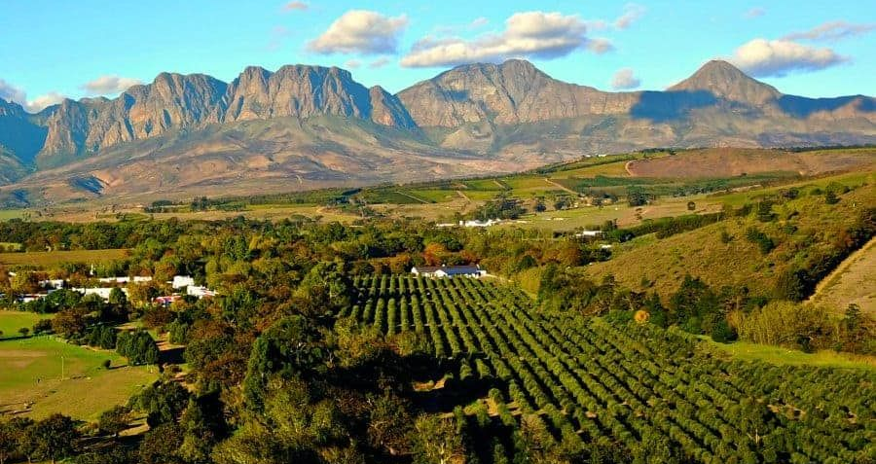
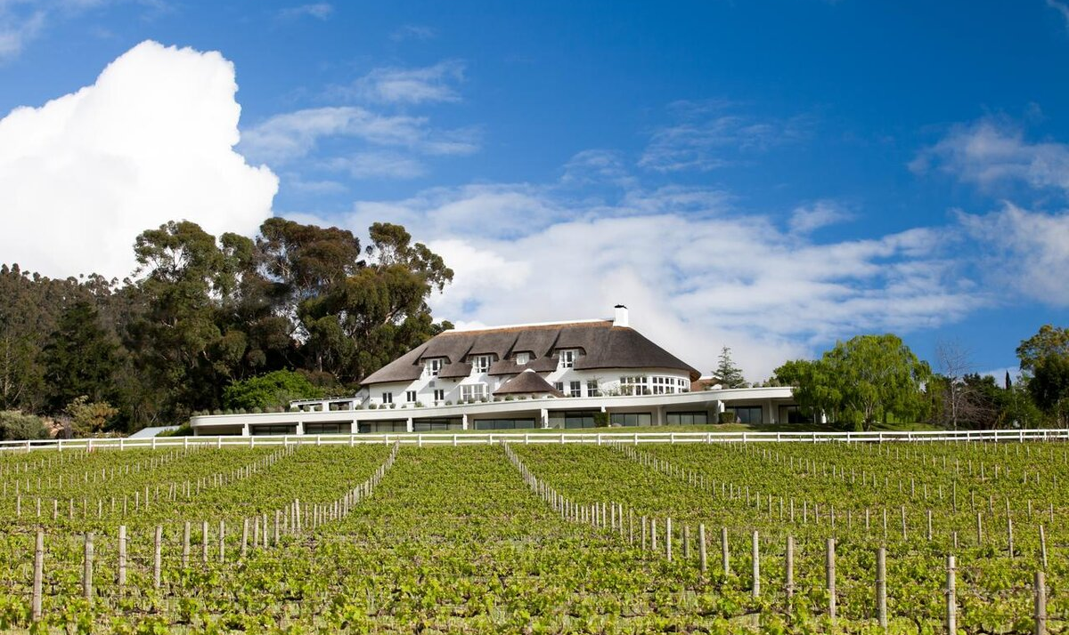
Программа тура
День 4: Винодельни
Завтрак в отеле;
Выезд в регион Франчхук;
Экскурсия по винодельне;
Дегустация вин;
Переезд в Стелленбош;
Прогулка по городу;
Обед;
Посещение 2 виноделен с экскурсией и дегустацией;
Возвращение в город;
Ужин самостоятельно;
Отдых.

Slide 13
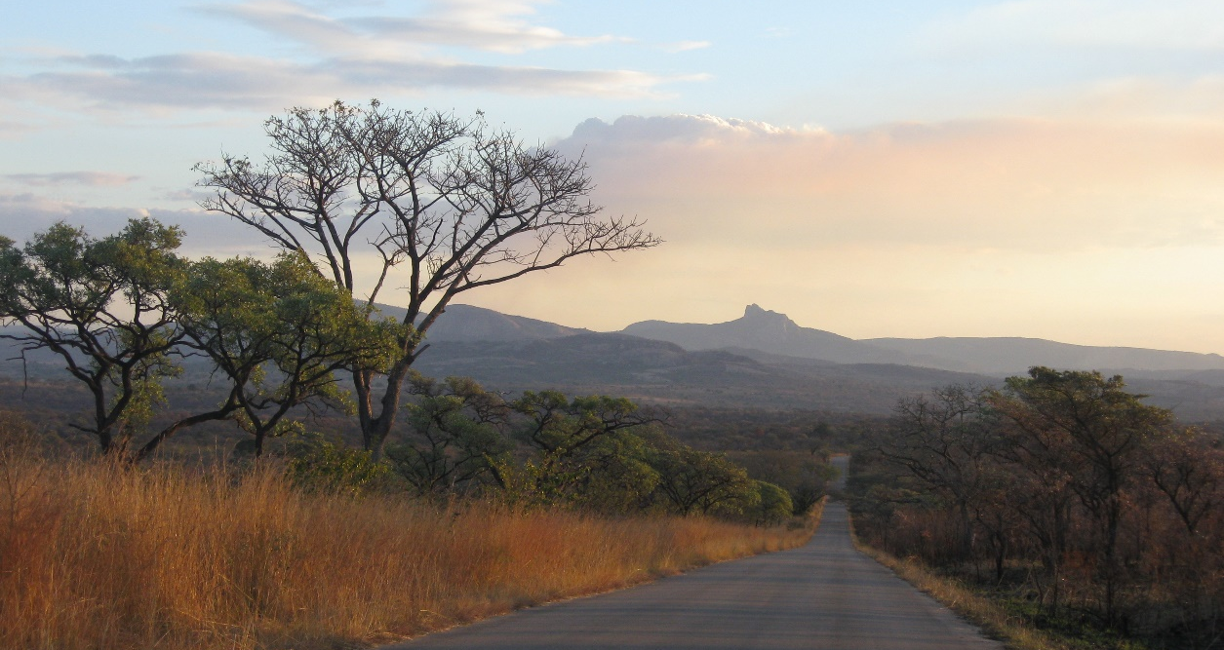
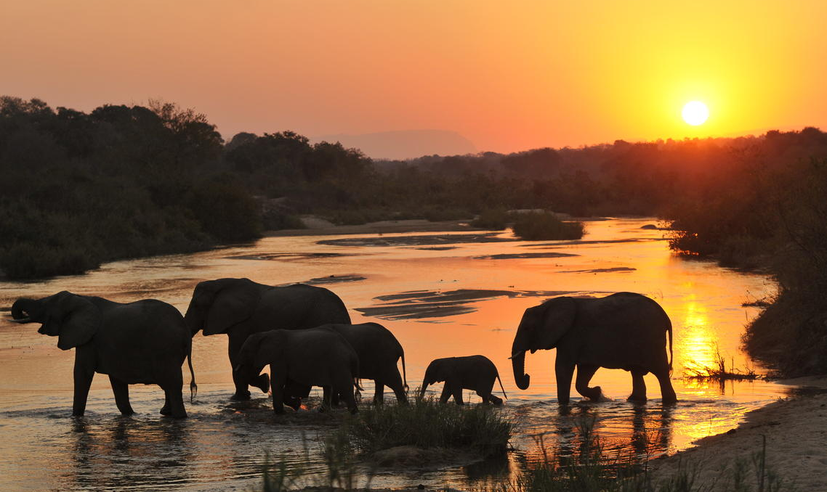
Программа тура
День 5: перелет в Крюгер
Завтрак в отеле;
Трансфер в аэропорт;
Перелет в Скукузу – аэропорт рядом с нацпарком Крюгер;
Встреча с гидом в аэропорту;
Трансфер в лодж;
Размещение в лодже;
Обед;
Отдых.

Slide 14
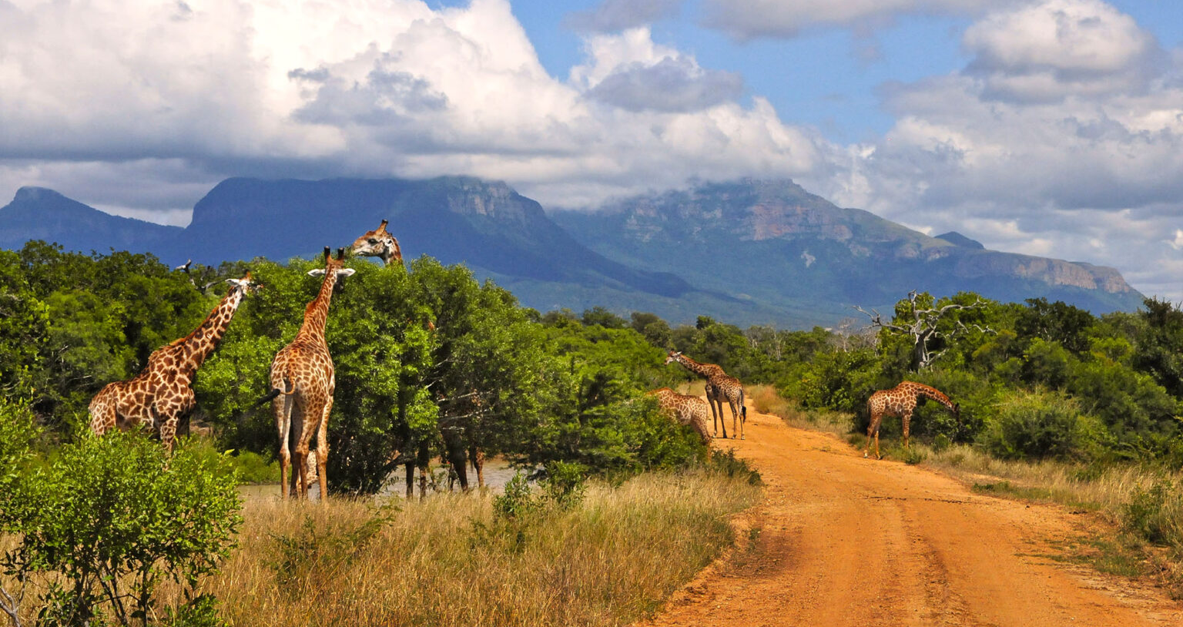
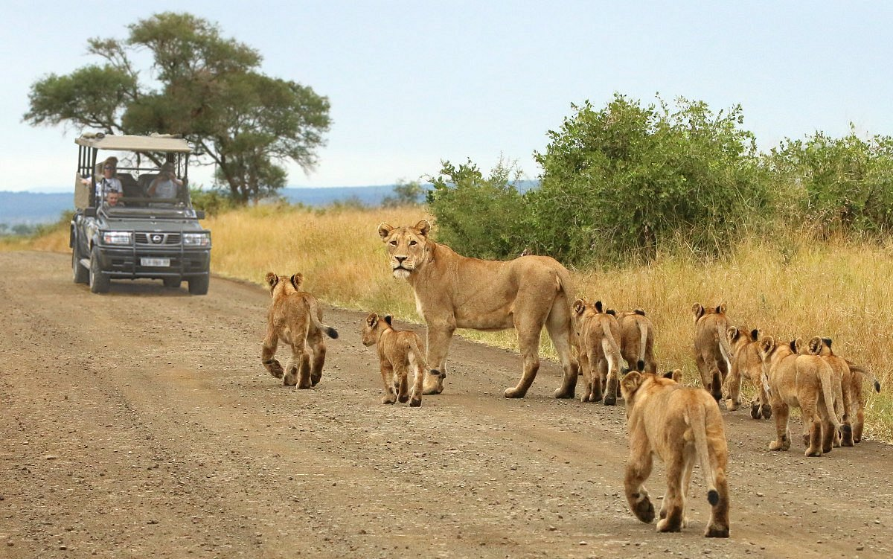
Программа тура
День 6: Сафари в Крюгере
Выезд на сафари ранним утром до рассвета;
Возвращение в лодж;
Завтрак;
Отдых у бассейна;
Обед;
Выезд на вечернее сафари;
Возвращение в лодж;
Ужин;
Отдых

Slide 15
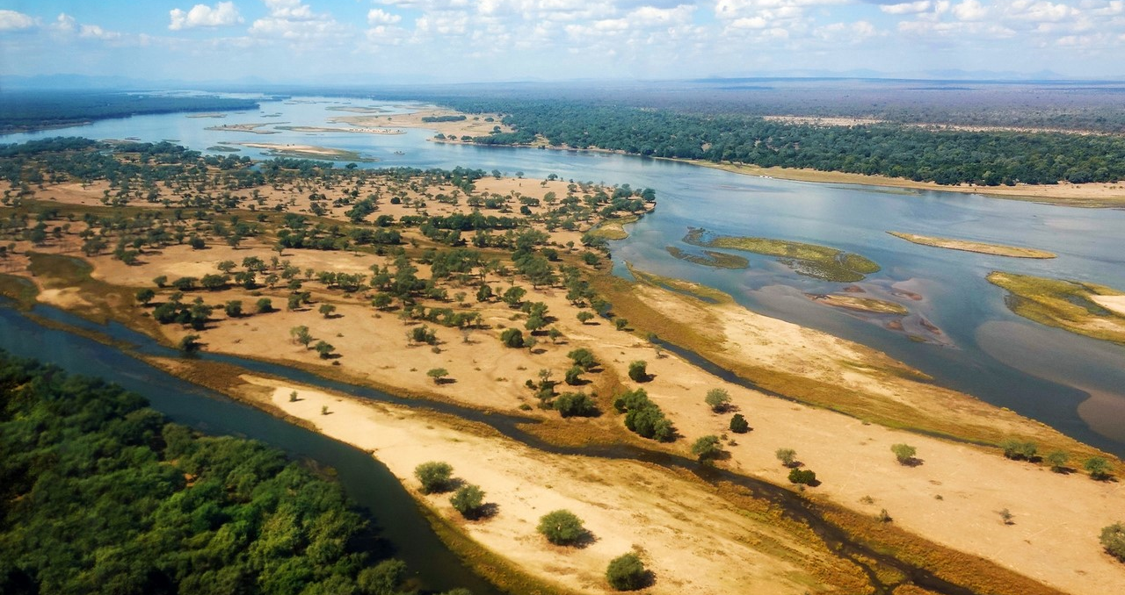
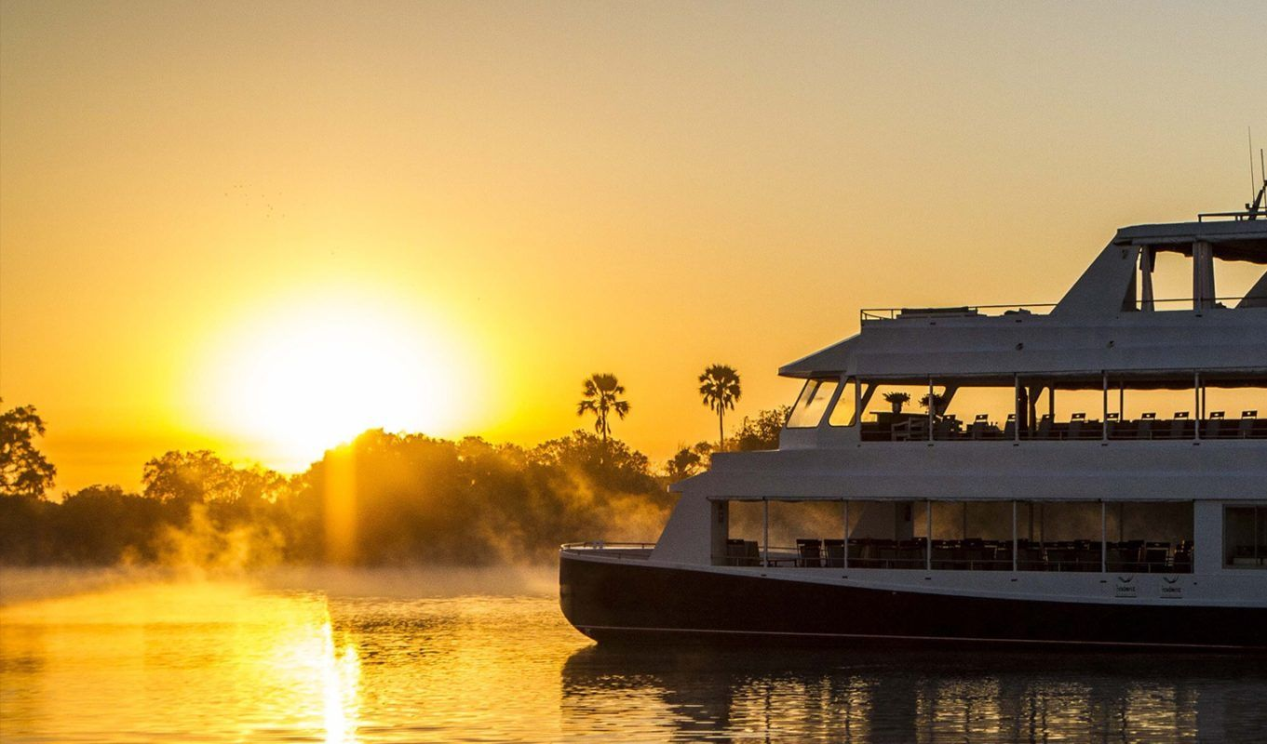
Программа тура
День 7: Перелет в Замбию
Завтрак в лодже;
Трансфер в аэропорт Мпумаланги и перелёт в Замбию;
Трансфер в отель, размещение;
Обед;
Круиз на закате по реке Замбези с закусками и вином;
Возвращение в отель;
Ужин;
Отдых.

Slide 16
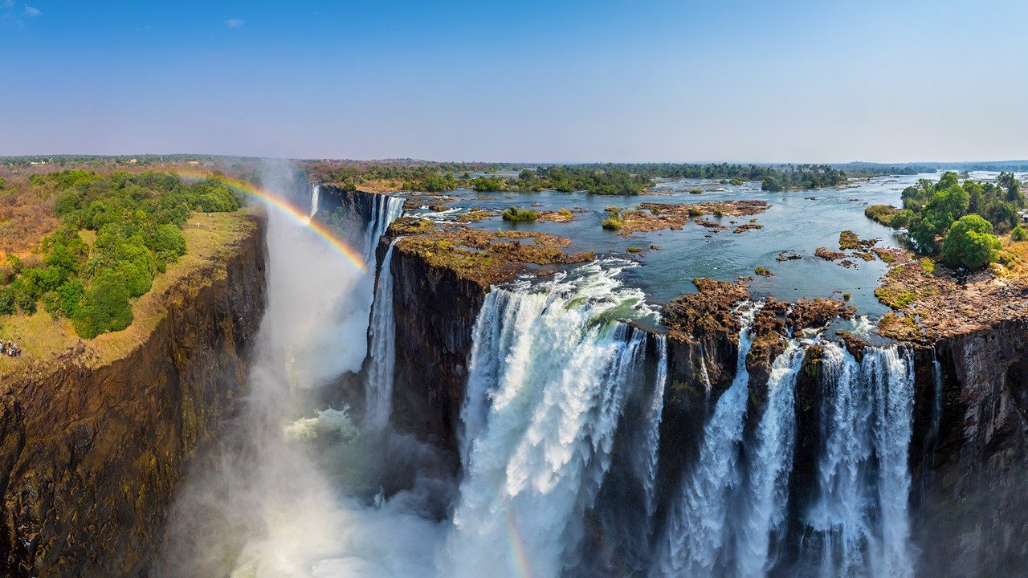
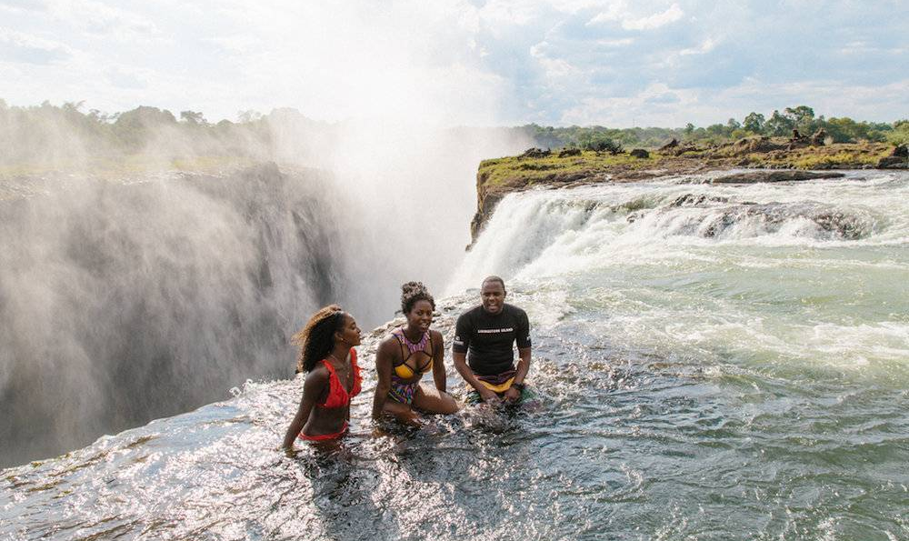
Программа тура
День 8: водопад Виктория
Завтрак в отеле;
Экскурсия к водопаду Виктория;
Возвращение в отель;
Обед;
Свободное время или дополнительные экскурсии.

Slide 17
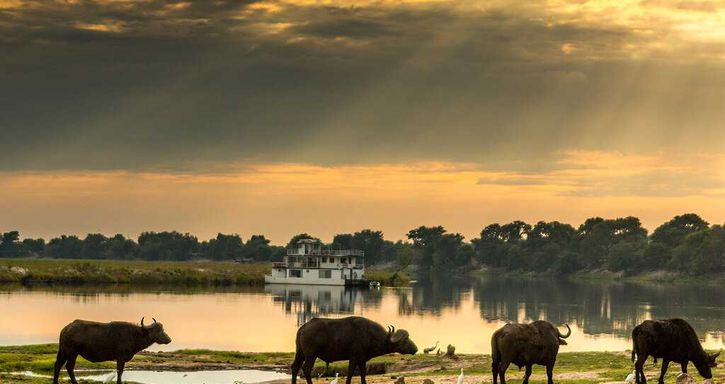
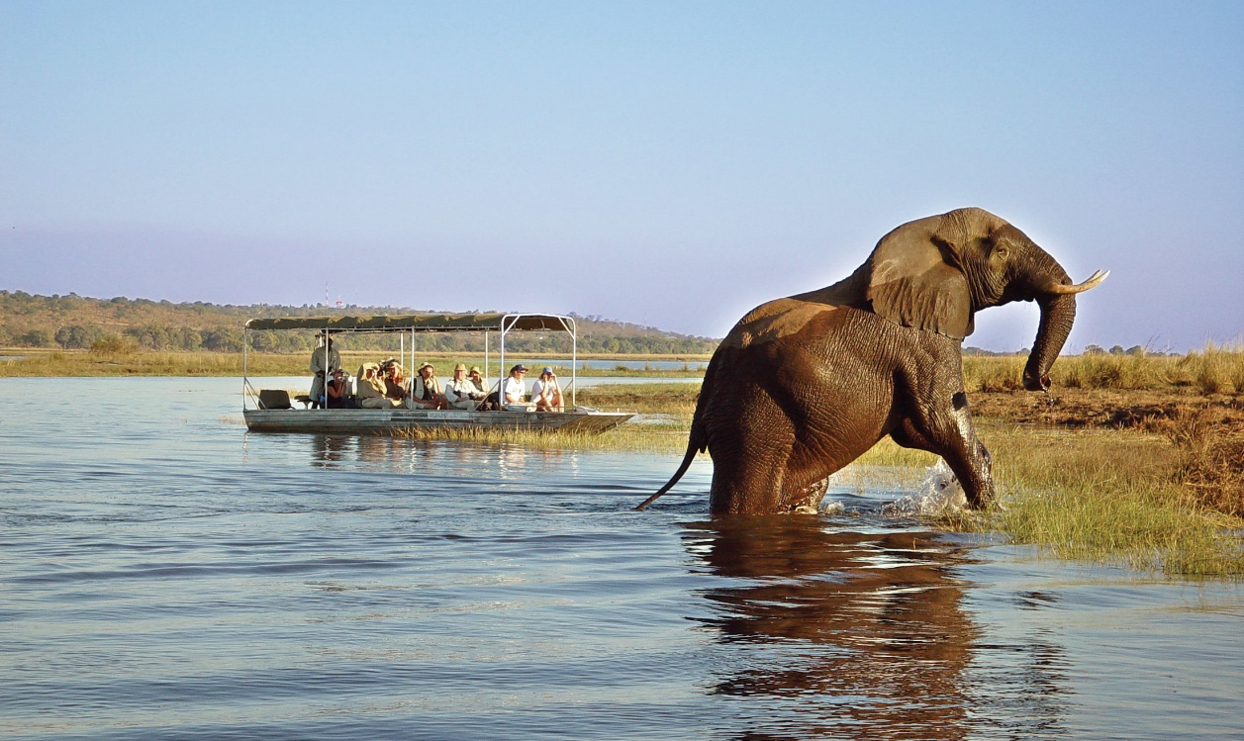
Программа тура
День 9: Сафари в нацпарке Чобе
Завтрак в отеле
Выезд в нацпарк Чобе в Ботсване;
Сафари в Чобе;
Круиз по реке Чобе;
Обед в ресторане при отеле;
Продолжение сафари в парке Чобе;
Возвращение в отель;
Ужин;
Отдых.

Slide 18
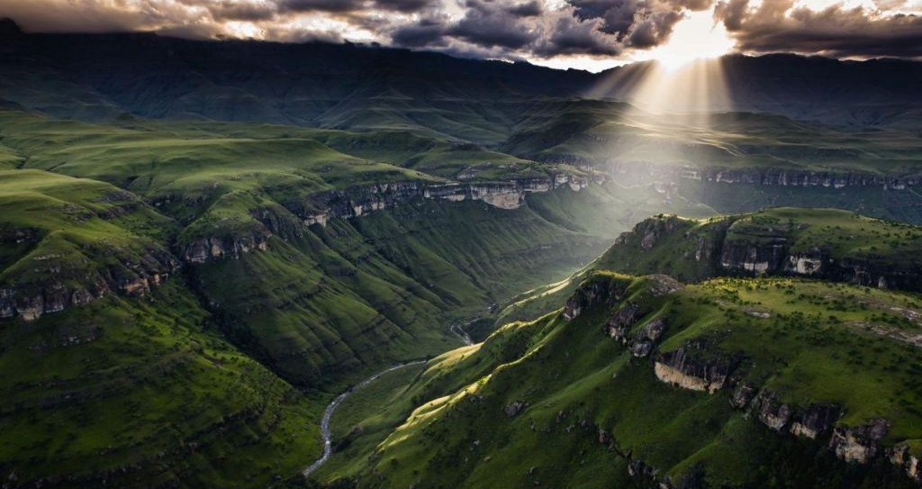
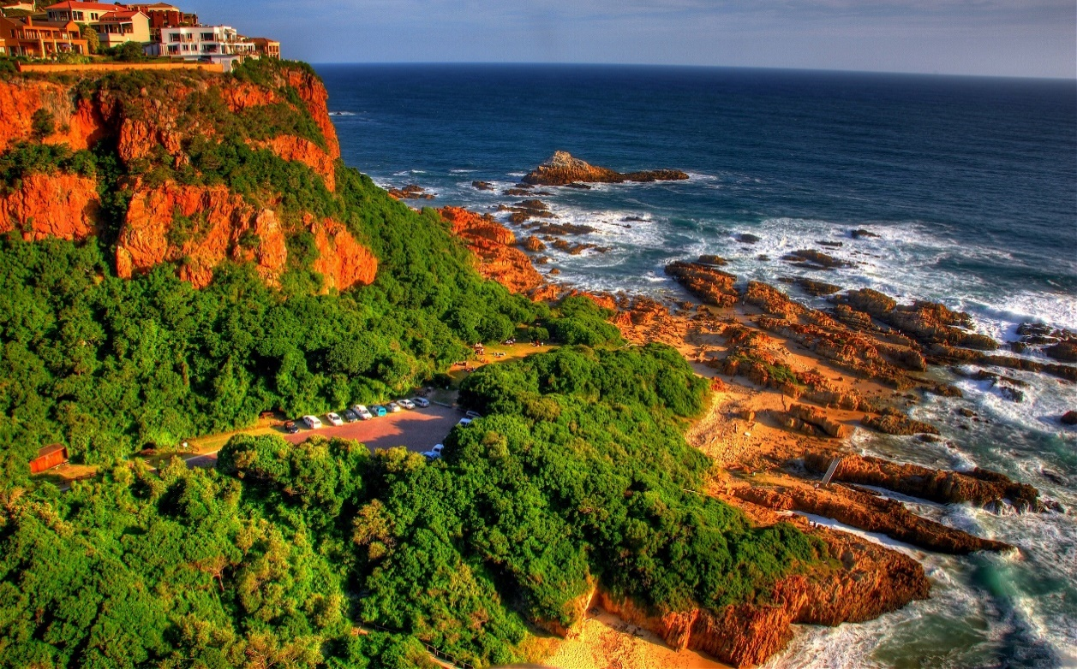
Программа тура
День 10: Возвращение домой
Завтрак в отеле;
Трансфер в аэропорт Ливингстона;
Вылет в Кейптаун;
Вылет домой.

Slide 19
СТОИМОСТЬ ПРОГРАММЫ
Входит в стоимость
Не входит в стоимость
2-местное размещение в Кейптауне и Ливингстоне на базе завтраков;
2-местное размещение в Крюгере –полный пансион;
Все трансферы по программе;
Сафари в Крюгере;
Сопровождение русскоговорящего гида в Кейптауне;
Сопровождение англоговорящего гида в Замбии;
Международный перелет;
Перелет Кейптаун - Скукуза, Мпумаланга - Ливингстон и Ливингстон - Йоханнесбург
Обеды во время экскурсий;
Питание не указанное в программе;
Чаевые гидам;
Дополнительные экскурсии.
СТОИМОСТЬ ТУРА – от 13 506$ на 2 человека.

